Slide 1
Marttyyrien ikonit

Slide 2
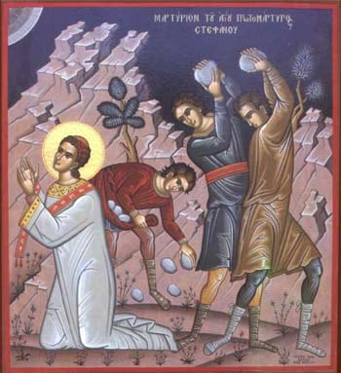
Ensimmäinen marttyyri oli diakoni Stefanos

Slide 3
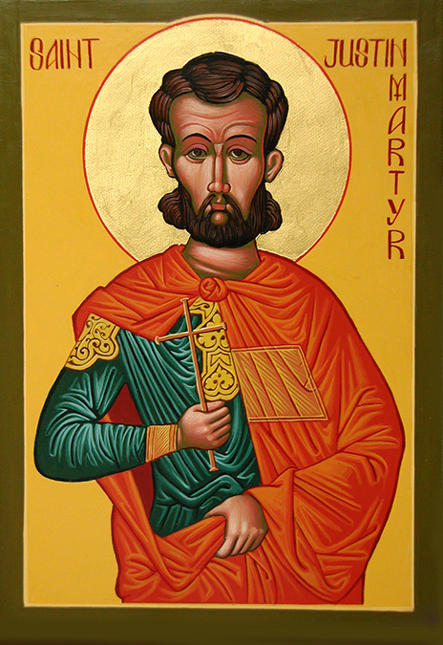
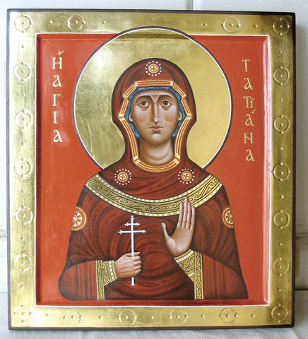
Marttyyreilla on ikoneissa yleensä tunnusmerkkinä kädessä oleva risti.
´

Slide 4
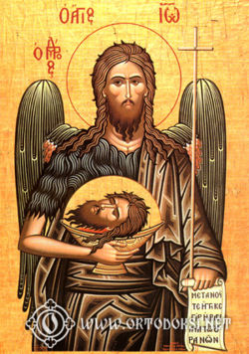
Monesti ikoneissa kuvataan viitteellisesti myös se, miten he kärsivät marttyyrikuoleman
Johannes Kastaja mestattiin.

Slide 5
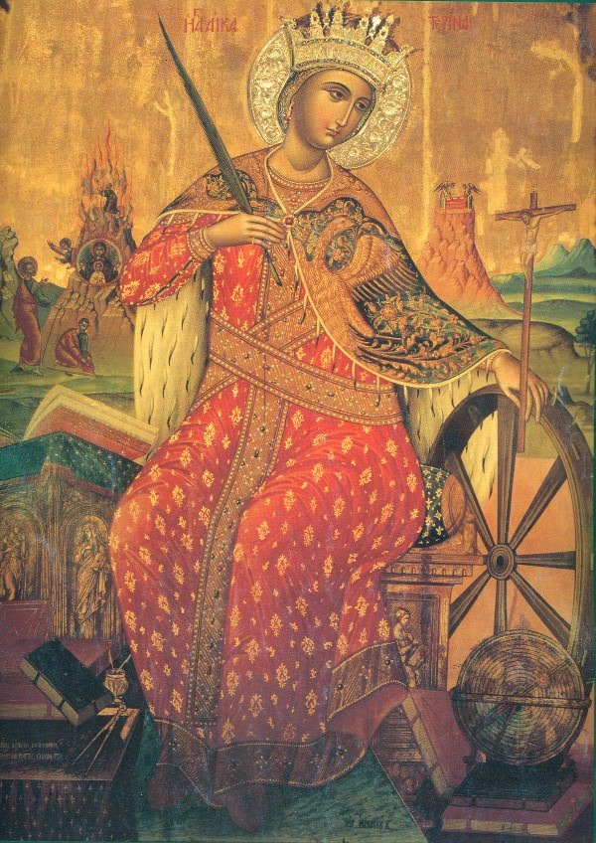
Pyhä Katariina ja teilipyörä eli Katariinan pyörä.

Slide 6
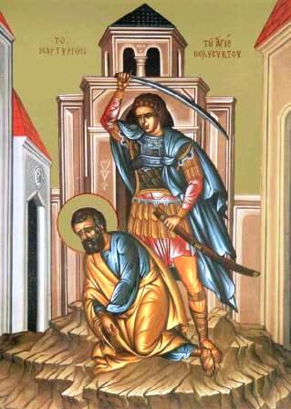
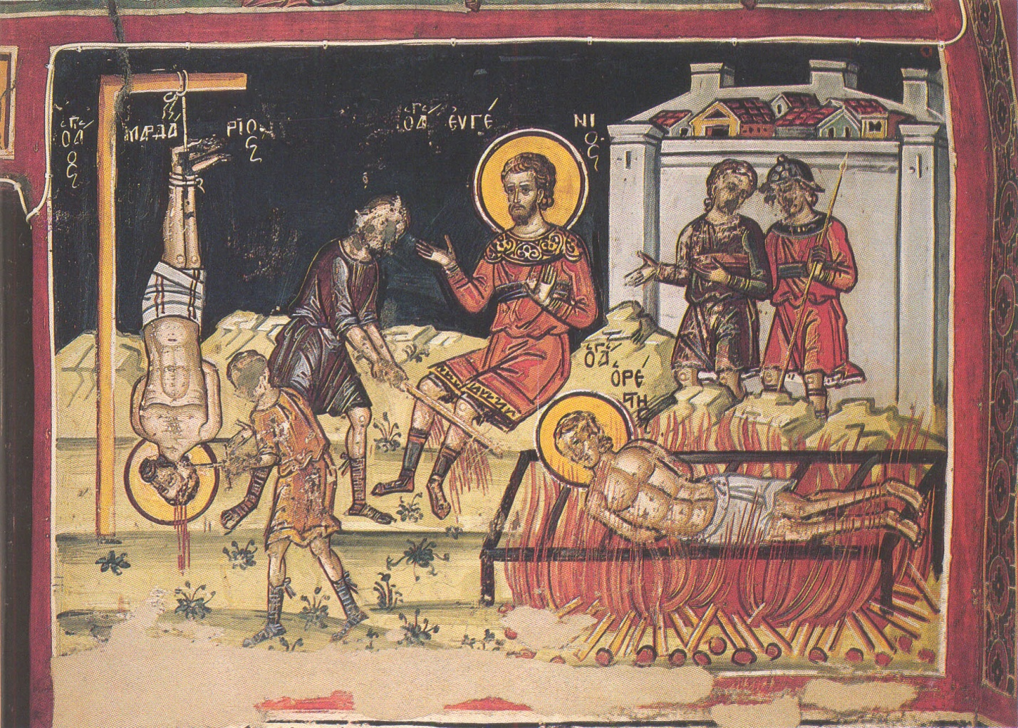
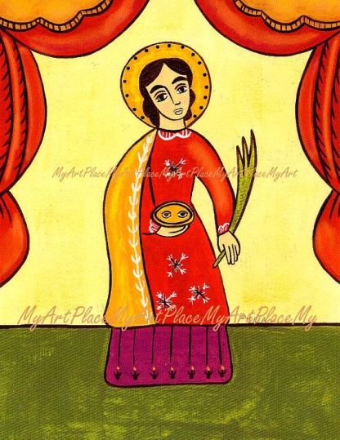
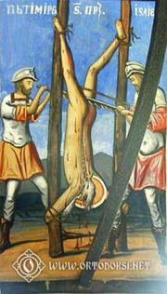
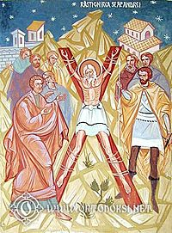

Slide 7
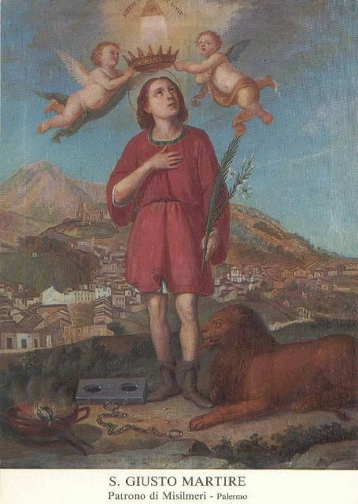
Kruunu ei viittaa välttämättä siihen, että henkilö olisi kuninkaallinen vaan marttyyriuden kruunuun.

Slide 8
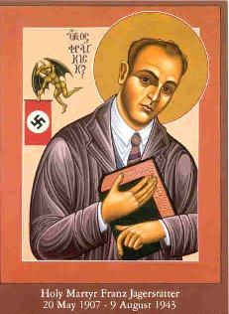
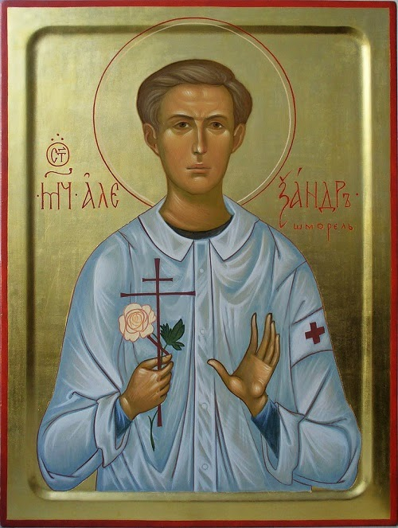
Uusmarttyyreja ovat ns. uudella ajalla kuolleet henkilöt (erotuksena mm. alkukirkon ajan vainoista).
Esim. ateistisissa diktatuureissa surmattiin paljon ihmisiä heidän kristinuskonsa vuoksi.

Slide 9
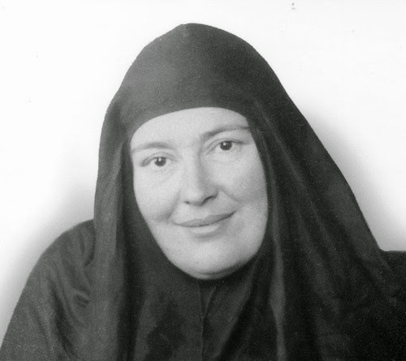
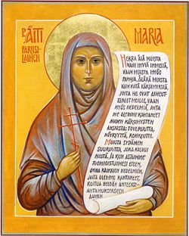
Äiti Maria Pariisilainen
"Herra, älä muista vain hyviä ihmisä, vaan myös pahoja.
Äläkä muista vain niitä kärsimyksiä, joita he ovat aiheuttaneet meille,
vaan myös hedelmiä, joita me olemme kantaneet niiden kärsimysten ansiosta:
toveruutta, nöyryyttä, rohkeutta.
Muista sydämen suuruutta, joka kasvoi niistä.
Ja kun astumme tuomioistuimesi eteen, anna kaikkien hedelmien, joita olemme kantaneet,
koitua heidän anteeksiantamuksekseen. Amen."

Slide 10
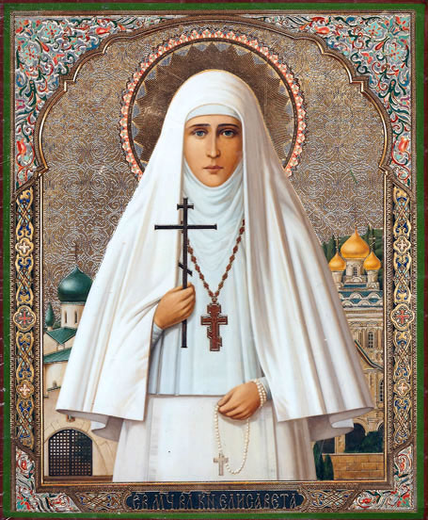
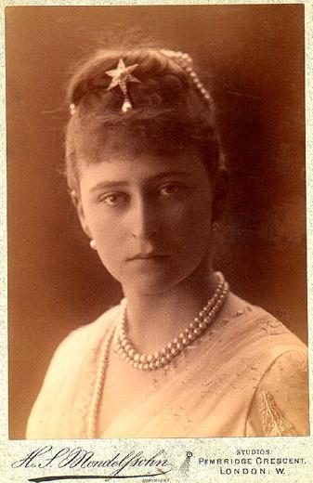
Marttyyri, suuriruhtinatar Elisabet Fjodorovna

Slide 11
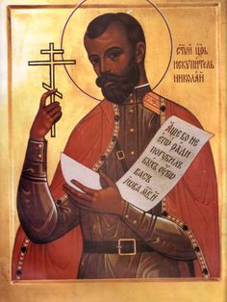
Tsaari Nikolai II

Slide 12
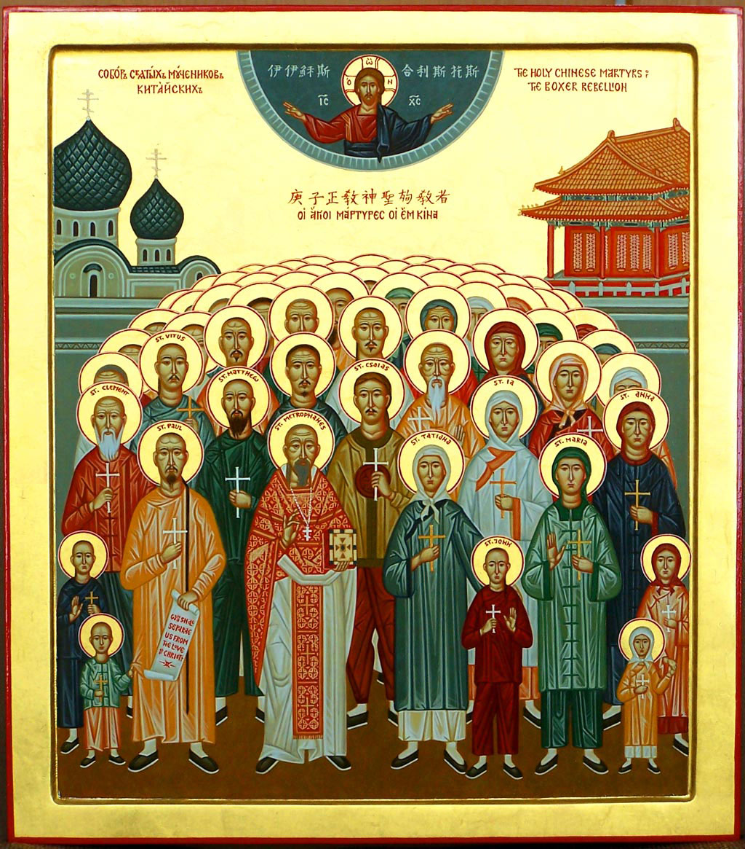
Kiinan boksarikapinan marttyyreja

Slide 13
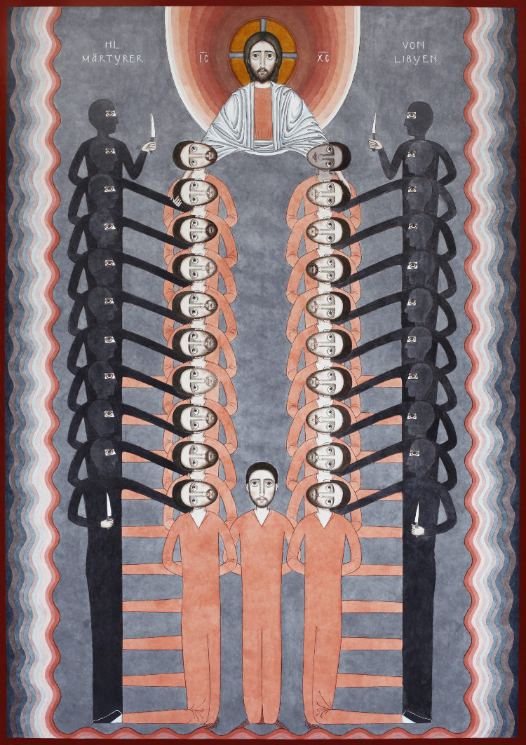
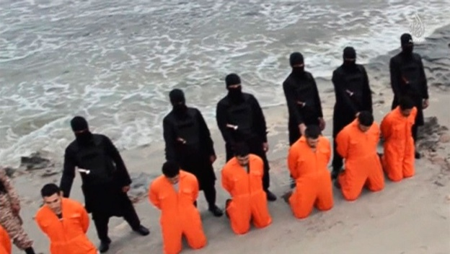
Myös ISIS:n teloittamat koptiortodoksimiehet ovat uusmarttyyreja.

